Slide 1


Slide 2
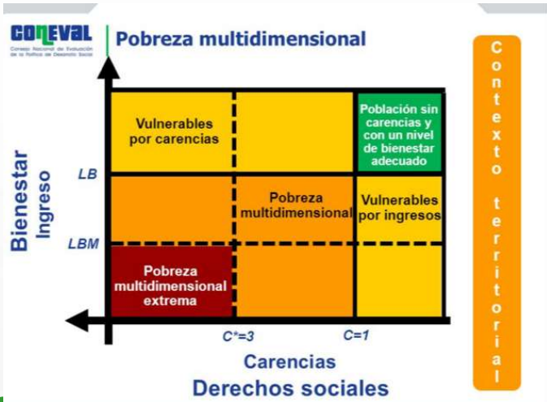
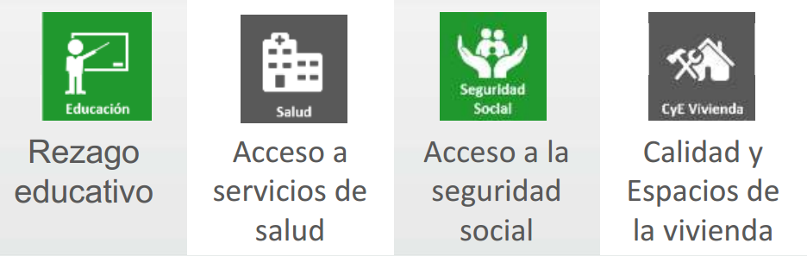
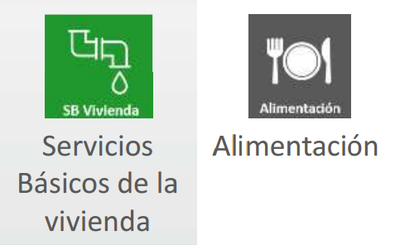
¿Cómo se mide la Pobreza?
LÍNEA DE BIENESTAR
Costo de una canasta básica mas servicios renta, transporte, ropa, comunicación, etc.
LÍNEA DE BIENESTAR MÍNIMO
Costo de una canasta básica de alimentos.
C´=6
0

Slide 3
Criterios Carencias CONEVAL
No. | Carencia | Situaciones que indican que se tiene esta carencia
1 | Rezago Educativo | Personas de 3 a 15 años y no estudia en instituciones de educación básica | Personas nacidas antes de 1982 y no cuentan con primaria terminada |  | Personas nacidas después de 1982 y no cuentan con Secundaria Terminada
2 | Acceso a Servicios de Salud | No cuenta con adscripción o derecho a recibir servicios médicos de alguna institución pública o privada
3 | Acceso a la Seguridad Social | Personas que no cuentan por motivo de su trabajo con ningún sistema de pensión (SAR, INFONAVIT, Pensión Vitalicia, Cesantía, etc.)
4 | Calidad y Espacios de la Vivienda | El material de los pisos de la casa es de Tierra | El material del techo de la vivienda es de lámina de cartón o desechos. | El material de los muros de la vivienda es de embarro o bajareque; carrizo, bambú, palma, lámina de cartón, metálicos, asbesto o material de desecho. |  | Existe hacinamiento, si habitan mas de 2.5 personas por cuarto.

Slide 4
Criterios Carencias CONEVAL
No. | Carencia | Situaciones que indican que se tiene esta carencia
5 | Servicios Básicos de la Vivienda | El agua se obtiene de un pozo, río, lago, arroyo, pipa; o bien, el agua entubada la obtienen por acarreo de otra vivienda, o de la llave pública. | No disponen de energía eléctrica | No cuentan con servicio de drenaje, o el desagüe tiene conexión a una tubería que va a un río, barranca o lago. | El combustible que se usa para cocinar o calentar los alimentos es leña o carbón, sin chimenea.
6 | Acceso a la Alimentación | Personas que presenten un grado de inseguridad alimentaria moderado o severo, al no garantizar su alimentación diaria.
7 | Linea de bienestar | La línea de bienestar, equivale al valor total de la canasta alimentaria y no alimentaria de una persona al mes. Corresponde a $2,857.65 en zona urbana y $1,856.62 en zona rural. (Julio 2017). |  | La línea de bienestar mínimo, que equivale al valor de la canasta alimentaria por persona. Corresponde a $1,446.51 en zona urbana y $1,035.59 en zonas rural (Julio 2017).
Uno de los principales objetivos del FISM, es el abatir estas carencias de manera directa o indirecta, mediante la realización de las acciones contempladas en el catálogo de obras.

Slide 5
Modificaciones a Lineamientos FISMDF 2017
Se definen como Lineamientos plurianuales, y serán vigentes para 2017 y 2018.
Se ajusta el porcentaje mínimo de inversión en ZAP Urbana del 50% al 30% cuando el resultado de la fórmula de PIZUi sea mayor al 30%.
Quedan exentas de acreditación del criterio de Pobreza Extrema a través de CUIS las localidades dentro de ZAP´s rurales y aquellas que no cuenten con clasificación de Rezago Social. (Beneficia a 15,430 localidades en el estado)
Se eliminan los Proyectos Especiales.
Se establece el 31 de octubre como fecha límite para la entrega del PRODIMDF ante las delegaciones de la SEDESOL.
Se redefine a los ADL´s como personas físicas contratadas en lugar de terceros independientes contratados, y se mantiene el procedimiento de firmar convenio con gobierno del Estado y convenios de adhesión con los municipios.
Se incluyen los Vados, Señalética y Muros de Contención como proyectos complementarios topados al 15% del total FAIS.
Para solicitar los financiamientos indicados en el artículo 50 de la LCF, deberá existir una necesidad urgente y justificable. Además deben definirse metas y objetivos antes de ser solicitado el crédito. Se abren opciones diferentes a BANOBRAS para solicitar créditos.
Se define la aplicación de los recursos a través de convenios en concurrencia.

Slide 6
Modificaciones a Lineamientos FAIS 2017
Todo convenio de concurrencia firmado, deberá ser acompañado del Anexo III incluido en estos Lineamientos 2017.
Se define como obligación de los municipios, el cumplimiento de lo establecido en la Guía para la constitución, operación, registro, atención y seguimiento de la participación social del FISMDF. (pendiente de publicar mediante circular)
SEDESOL incluirá como parte de capacitaciones el tema de Participación Social y subirá los materiales para consulta en la página http://fais.sedesol.gob.mx/ , una vez que sean publicados.
El ejercicio de los recursos FAIS estará sujeto a evaluaciones de desempeño en los términos del artículo 49 Fracc. V de la LCF.
Se incluye en el catálogo de obras la clasificación de Rubro de Gasto del Art. 33 de la LCF. (nueva columna)
Se incluye el concepto de Puentes bajo los rubros de Ampliación, Construcción, Mejoramiento y Rehabilitación, como obra complementaria topada a un 15% del FISMDF neto del ejercicio 2017.
Los proyectos como cuartos para baño, cocina, cuartos dormitorio, estufas ecológicas, etc., y aquellos que aparezcan en el catálogo de obras marcados por un (*2), no podrán incluirse para realizarlos a través de Créditos BANOBRAS al no ser considerados como Inversión Pública Productiva por la LDF.

Slide 7
Direccionamiento de la obra
Al igual que en los ejercicios anteriores, existen dos criterios a los que hay que dar cumplimiento en la inversión del FISMDF 2017. Dichos criterios no son excluyentes, es decir, por cumplir uno, dejo de cumplir el otro.
Criterio de la UBICACIÓN de la obra.
Criterio de INCIDENCIA O TIPO de Obra.

Slide 8

2.3. Proyectos FAIS
Direccionamiento por UBICACIÓN de la obra
Criterios I (Municipio cuenta con ZAP rural sin ZAP Urbana) y Criterio III (Municipio No cuenta con ZAP´s Urbanas o Rurales), - SIN CAMBIOS
Criterio II, si el municipio tiene ZAP Urbana aplica la fórmula:
Los municipios o DTDF deberán invertir al menos el 30% de los recursos para la atención de las ZAP urbanas cuando el PIZUi sea mayor a este porcentaje (Población ZAP’s/Población Pobreza).
$${PIZU}_{i}={\left(\frac{\sum_{j=1}^{n}{{PZU}_{ij}}}{{PPM}_{i}}\right)}^{2 }∗100$$

Slide 9
Distribución ZAP´s, según el grado de inversión
Debido a los cambios en las ZAP´s urbanas para 2017, según lo establecido en el Decreto de Zonas de Atención Prioritaria 2017 publicado el 30/11/2016 en el DOF; El estado de Veracruz pasó de tener 1,632 AGEB´s en 2016 a tener 1,900 AGEB´s en 2017. Por ello 116 municipios modificaron su PIZUi.
Porcentaje mínimo de inversión en ZAP´s por municipio
Inversión ZAP DEL FISM | Municipios
0-10% | 70
10.01-20% | 32
20.01%-29.99% | 26
Igual o mas del 30% | 84
TOTAL | 212
Una vez cumplido con el porcentaje definido en la fórmula del PIZUi, el resto de los recursos podrá invertirse en beneficio de la población que vive en las localidades que presentan los dos mayores grados de rezago social, o bien, en donde se acredite que exista población en pobreza extrema.

Slide 10
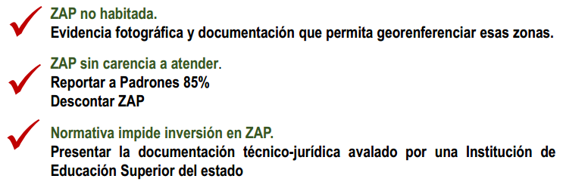
2.3. Proyectos FAIS
Direccionamiento por UBICACIÓN de la obra
Para la realización de las obras y acciones del FAIS, los gobiernos locales deberán dar cumplimiento a lo establecido en la LGAH y la LGDEEyPA, así como en la Ley General de Salud y a la normatividad estatal aplicable.
Cuando el municipio o DTDF no pueda cumplir con el porcentaje de los recursos que derive del criterio II, deberá documentarse conforme a lo siguiente:
La información referente al 85% será remitida a la SEDESOL en los términos que para tal efecto determine la Dirección General de Geo Estadística y Padrones de Beneficiarios (Tel. 0155 53285000 ext. 52405)
http://www.normateca.sedesol.gob.mx/work/models/NORMATECA/Normateca/1_Menu_Principal/5_Guias_apoyo/Criterios_FAIS.pdf

Slide 11
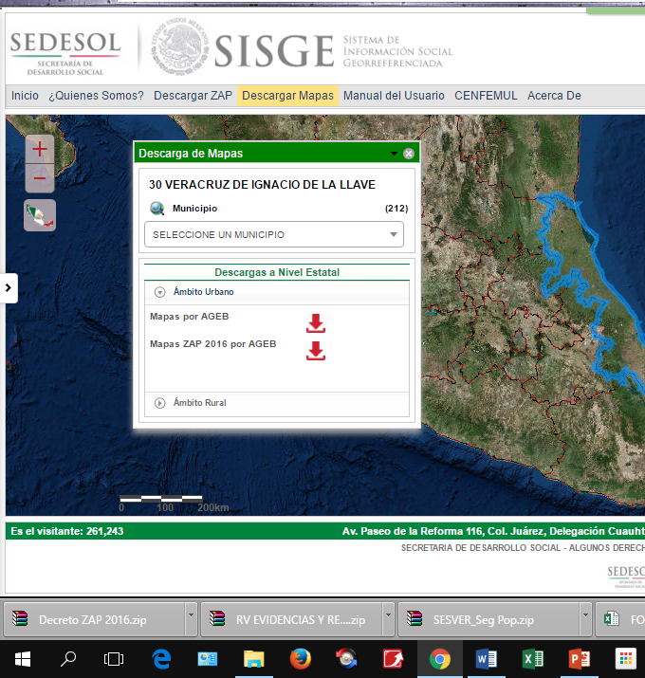
Consulta de Mapas ZAP 2017 (Localidad y AGEB)
Ingresar a la pagina http://sisge.sedesol.gob.mx/sisge
2. Seleccionar el Estado de Veracruz de Ignacio de la Llave en el listado de estados que aparece a la derecha de la pantalla.
3
2
4
5

Slide 12
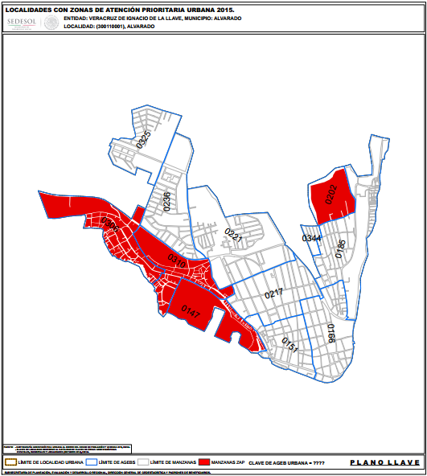
Consulta de Mapas ZAP 2017 (Localidad y AGEB)
El Mapa general muestra la localidad total con sus AGEBS divididas e identificadas con un número.
Este mapa no cuenta con detalle de nombres de las calles. Es solo Esquemático.

Slide 13
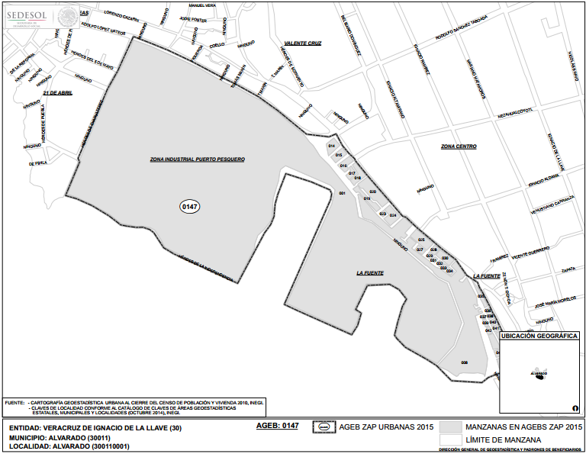
Mapas ZAP 2017 (Localidad y AGEB)
Consulta de Mapas ZAP 2017 (Localidad y AGEB)
Cada archivo contiene mapas específicos detallados con nombres de calles para poder identificar los límites de la AGEBS.

Slide 14
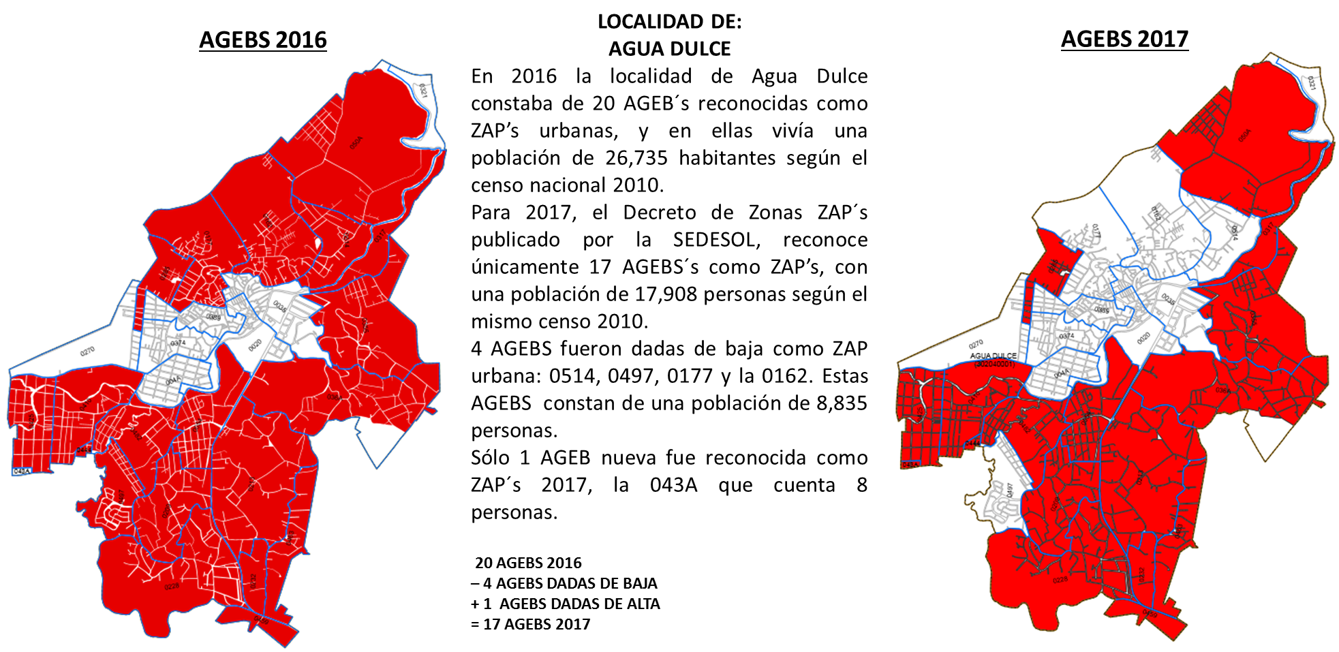
EJEMPLO DE MODIFICACIONES EN AGEBS 2016 VS. 2017
http://www.dof.gob.mx/nota_detalle.php?codigo=5463189&fecha=30/11/2016

Slide 15

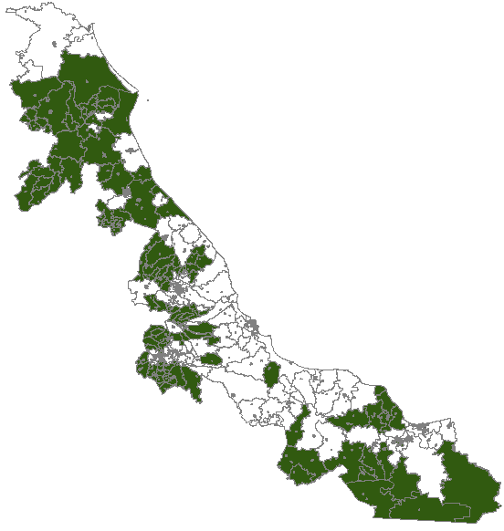
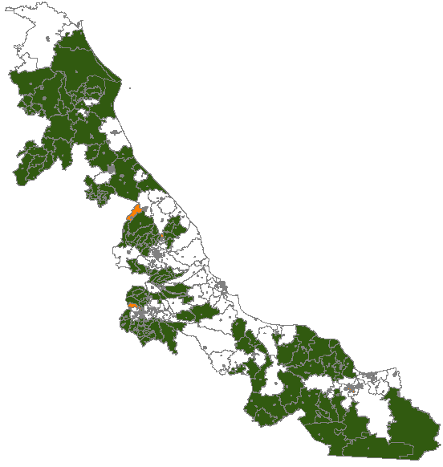
EJEMPLO DE MODIFICACIONES EN ZAP´S RURALES 2016 VS. 2017
Número de Municipios con Zonas de Atención Prioritaria en 2016 | 117
Numero de Municipios que se agregaron como ZAP´s Rurales en 2017 | 15 | (+)
Número de Municipios que dejaron de ser ZAP´s Rurales en 2017 | 5 | (-)
Numero de Municipios que son ZAP´s rurales en 2017 | 127 | =
2016
2017
Grado de Rezago Social | Municipios con ZAP Rural
Muy Alto | 16
Alto | 58
Medio | 51
Bajo | 2
Total | 127

Slide 16
Escenarios Posibles en inversión por Ubicación de Proyectos
Fracción I y Fracción III
Fracción II
ZAP URBANA
Invertir como mínimo el % resultante de la fórmula PIZUI o el 30% cuando el resultado sea mayor al 30%
19%
30%
80%
12%
Si Resultado PIZUi igual a 28%
LOCALIDADES DENTRO DE LOS 2 GRADOS DE REZAGO SOCIAL MAS ALTO O POBLACIÓN EN POBREZA EXTREMA
95%
Invertir lo restante localidades dentro de los 2 grados de rezago social mas alto o población en pobreza extrema
76%
70%
16%
83%
PRODIM
(Máximo 2%)
2%
GASTOS INDIRECTOS (Máximo 3%)
3%
PRODIM
(Máximo 2%)
2%
0%
1%
2%
GASTOS INDIRECTOS (Máximo 3%)
3%
0%
3%
3%
Total
100%
Total
100%
100%
100%
100%

Slide 17
2.3.1. Clasificación de los proyectos del FAIS
Direccionamiento por TIPO de Obra
CLASIFICACIÓN DE PROYECTOS FAIS Y CRITERIOS DE CUMPLIMIENTO OBLIGATORIO:
Directos
Invertir por lo menos el 70% de los recursos conforme a catálogo 2017.
Complementarios
Podrá destinarse como máximo hasta un 30% a los proyectos clasificados como de incidencia complementaria.
Incluidos dentro de los proyectos complementarios se encuentran aquellos proyectos que están topados al 15% del total del FISMDF neto del ejercicio, tales como Caminos, Carreteras, Pavimentaciones, Guarniciones, Banquetas, Puentes, etc. (consultar catálogo de obras).
Especiales
Desaparecen los proyectos especiales y la metodología para su presentación definida en los lineamientos anteriores.

Slide 18
Direccionamiento por TIPO de Obra
Para los proyectos complementarios topados al 15%, los municipios y DT podrán disponer de hasta un 15% adicional para dicha infraestructura, en el caso de que haya sido dañada por un desastre natural en el ejercicio fiscal actual (2017) o en el inmediato anterior (2016), con motivo del cual se cuente con una Declaratoria de Desastre Natural emitida por la Secretaría de Gobernación o un Dictamen de Protección Civil Estatal que avale dicha situación y que publique la entidad en su órgano oficial de difusión. La realización de los proyectos bajo esta modalidad deberá ejecutarse posteriormente a la publicación de la Declaratoria o Dictamen.
(Es decir 15% + 15%, y en total no puede superar el 30% definido para proyectos complementarios. )

Slide 19
Escenarios Posibles en inversión por Tipo de Proyectos
1
2
3
4
La inversión en proyectos Directos debe ser de cuando menos el 70% del FISMDF Neto.
El total de Proyectos Complementarios no podrá ser mayor al 30% del FISMDF Neto.
(*a) PRODIMDF y Gastos Indirectos son Erogaciones opcionales, no son obligatorias.
(*b) Se puede destinar el 30% (15%+15%) como máximo en Proyectos Complementarios Topados, sólo si cuenta con Declaratoria de Desastre Natural Publicada en el DOF
La falta de cumplimiento del % de inversión en proyectos directos o complementarios, puede originar observaciones de los fiscalizadores.
Directos
Inversión Mínima 70%
70%
75%
70%
48%
PRODIM
Máximo 2% (*a)
2%
0%
0%
2%
Gastos Indirectos
Máximo 3% (*a)
3%
3%
0%
3%
Complementarios No topados
10%
22%
0%
31%
Complementarios Topados 15%
15%
0%
30% (*b)
16%
Total de Complementarios
25%
22%
30%
47%
Total
100%
100%
100%
100%

Slide 20
PRODIMDF
Los recursos destinados a este programa no podrán exceder el 2% de los recursos ministrados a la Entidad por concepto del FISMDF.
El programa únicamente se podrá llevar a cabo a través de la suscripción de un convenio entre el municipio, el Gobierno de la Entidad y la Delegación de la SEDESOL.
El Convenio y los Anexos Técnicos deberán contener al menos la siguiente información: diagnóstico de la situación actual, problemática, objetivo, justificación, calendario de ejecución, descripción, unidad de medida y costo unitario de los bienes o servicios que se adquirirán y número de beneficiarios por tipo de proyecto.
Una vez que el municipio o DTDF incorpore los datos pertinentes en el proyecto de Convenio y los Anexos y previo a su suscripción, éstos deberán ser enviados para su revisión, y en su caso, atención de observaciones a la Delegación de la SEDESOL, a más tardar el 31 de Octubre del ejercicio fiscal de que se trate.

Slide 21
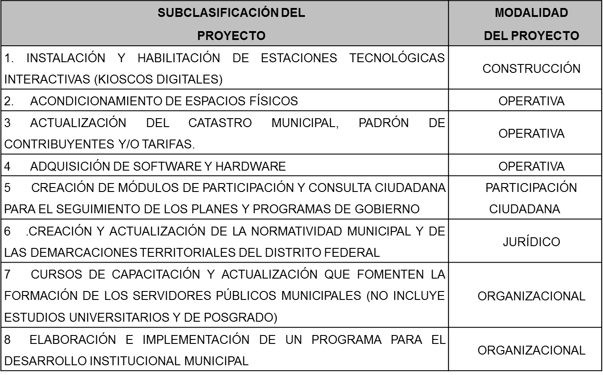
PRODIMDF
Los proyectos que pueden llevarse a cabo con recursos del PRODIM, son aquellos contemplados en el Anexo A I.1 Catálogo para el Programa de Desarrollo Institucional Municipal y de las Demarcaciones Territoriales del Distrito Federal, los cuales son:

Slide 22
PRODIMDF
Los conceptos e información soporte necesaria para la justificación del proyecto vienen explicados en el Anexo II Expediente Técnico Específico.
Toda información presentada debe entregarse por triplicado en original.
El convenio debe ir rubricado en todas las hojas, con sellos y firma al final, igual que los anexos técnicos.

Slide 23
Gastos indirectos
Los gobiernos locales podrán destinar una parte proporcional equivalente al 3% de los recursos asignados del FISE o FISMDF para la verificación y seguimiento, así como para la realización de estudios y la evaluación de proyectos, conforme a las acciones que se señalan en el Anexo A.I.2 de los Lineamientos.
Para la contratación de servicios profesionales, científicos, técnicos y otros servicios referentes al concepto de gasto 3300 del Anexo A.I.2 se deberá cumplir con lo establecido en el Anexo IV.
Los gobiernos locales proporcionarán a la SEDESOL la información que sobre la utilización del FAIS les sea requerida para la verificación y el seguimiento de los recursos del Fondo a través de la figura de los Agentes para el Desarrollo Local FAIS, con el fin de dar cumplimiento a la obligación establecida en el artículo 33, fracción B, inciso d y f de la LCF en cada una de las entidades y municipios o DT.

Slide 24
Gastos indirectos
Los gobiernos locales podrán financiar la contratación por honorarios de los Agentes para el Desarrollo Local FAIS como personas físicas haciendo uso de hasta el 3% de los gastos indirectos bajo la modalidad de contratación directa a través del concepto de gasto 33901 Subcontratación de Servicios con Terceros referido en el Anexo A.I.2 de estos Lineamientos, previo convenio con la SEDESOL y conforme a lo establecido en el Anexo IV.

Slide 25
Gastos indirectos
TIPO DE GASTO INDIRECTO | SUBCLASIFICACIÓN
VERIFICACIÓN Y SEGUIMIENTO DE LAS OBRAS Y ACCIONES QUE SE REALICEN | 32505 ARRENDAMIENTO DE VEHÍCULOS TERRESTRES, AÉREOS, MARÍTIMOS, LACUSTRES Y FLUVIALES PARA SERVIDORES PÚBLICOS
REALIZACIÓN DE ESTUDIOS ASOCIADOS A LOS PROYECTOS REALIZACIÓN DE ESTUDIOS Y LA EVALUACIÓN DE PROYECTOS | 33302 SERVICIOS ESTADÍSTICOS Y GEOGRÁFICOS 33303 SERVICIOS RELACIONADOS CON CERTIFICACIÓN DE PROCESOS 33604 IMPRESIÓN Y ELABORACIÓN DE MATERIAL INFORMATIVO DERIVADO DE LA OPERACIÓN Y ADMINISTRACIÓN DE LAS DEPENDENCIAS Y ENTIDADES 33901 SUBCONTRATACIÓN DE SERVICIOS CON TERCEROS 33902 PROYECTOS PARA PRESTACIÓN DE SERVICIOS 33903 SERVICIOS INTEGRALES CONTRATACIÓN DE ESTUDIOS DE CONSULTORÍA PARA LA REALIZACIÓN DE ESTUDIOS Y EVALUACIÓN DE PROYECTOS
SEGUIMIENTO DE OBRA | ADQUISICIÓN DE MATERIAL Y EQUIPO FOTOGRÁFICO PARA LA VERIFICACIÓN Y SEGUIMIENTO DE LAS OBRAS.
VERIFICACIÓN Y SEGUIMIENTO DE LAS OBRAS Y ACCIONES QUE SE REALICEN | 62905. OTROS SERVICIOS RELACIONADOS CON OBRAS PÚBLICAS ADQUISICIÓN DE EQUIPO TOPOGRÁFICO
SEGUIMIENTO DE OBRA | 35501 MANTENIMIENTO Y CONSERVACIÓN DE VEHÍCULOS TERRESTRES, AÉREOS, MARÍTIMOS, LACUSTRES Y FLUVIALES MANTENIMIENTO Y REPARACIÓN DE VEHÍCULOS PARA LA VERIFICACIÓN Y EL SEGUIMIENTO DE LAS OBRAS REALIZADAS CON RECURSOS DEL FAIS.
Conforme al Acuerdo por el que se modifica el Clasificador por Objeto de Gasto para la Administración Pública Federal publicado en el Diario Oficial de la Federación el 27/12/12.

Slide 26
Agentes para el Desarrollo Local
Personas Físicas independientes contratadas por los gobiernos locales en términos de los presentes Lineamientos y de los convenios de coordinación que se celebren, para llevar a cabo acciones para la planeación, seguimiento y supervisión del uso de los recursos del Fondo de Aportaciones para la Infraestructura Social.
Los gobiernos locales podrán financiar la contratación por honorarios de los Agentes para el Desarrollo Local FAIS como personas físicas haciendo uso de hasta el 3% de los gastos indirectos bajo la modalidad de contratación directa a través del concepto de gasto 33902 Subcontratación de Servicios con Terceros referido en el Anexo A.I.2 de estos Lineamientos, previo convenio con la SEDESOL.
Las actividades que corresponden a los citados Agentes no podrán ser realizadas por servidores públicos de ningún orden de gobierno.
Los convenios de coordinación a que se refiere el segundo párrafo del numeral 5.2.3, serán celebrados por los gobiernos de las entidades y la SEDESOL y, en el caso de los gobiernos municipales o de las DT, éstos podrán adherirse al convenio celebrado con la entidad aportando sus propios recursos y en los términos que dicho convenio especifique.

Slide 27
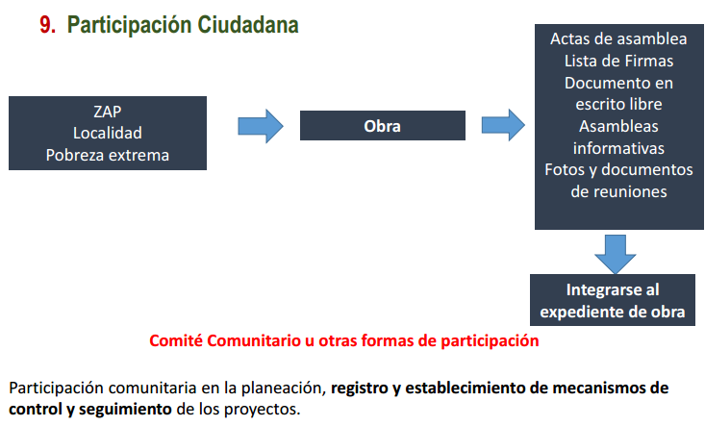
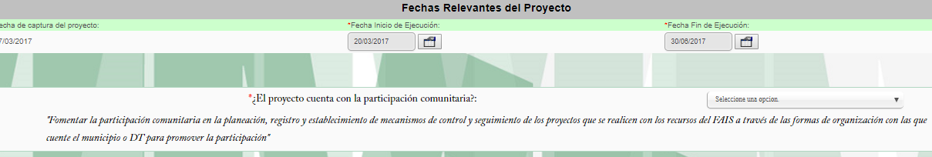
Participación Ciudadana
Deberá aplicarse lo establecido en la Guía para la constitución, operación, registro, atención y seguimiento de la participación social del FISMDF. (pendiente de publicar mediante circular y en la página http://fais.sedesol.gob.mx/ )
Para 2017, en la MIDS debe indicarse si se cuenta con algún esquema de participación social en cada proyecto capturado. Es responsabilidad de los gobiernos locales comprobar a través de la documentación correspondiente que existieron comités de participación social en cada obra.

Slide 28
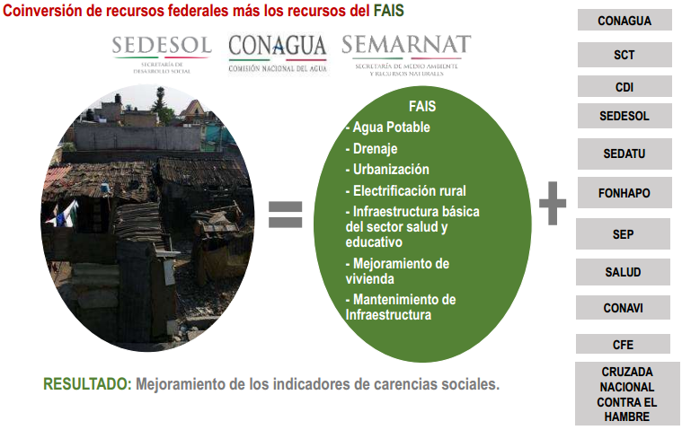
Coinversión de Recursos
http://www.gob.mx/sedesol/documentos/programas-federales-para-la-concurrencia-fais

Slide 29
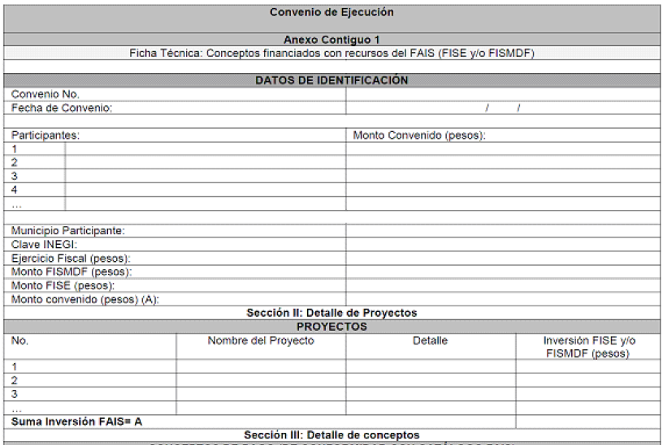
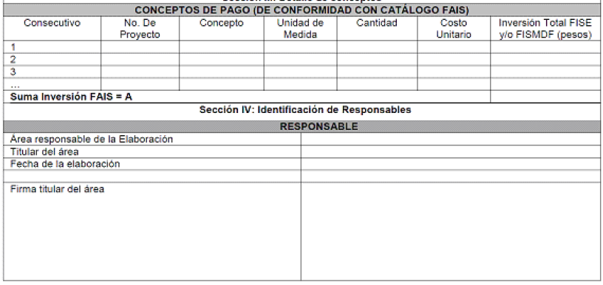
Convenios de Concurrencia de Recursos
Para la realización de obras del FAIS, los gobiernos de las Entidades, Municipios y DT podrán ejercer los recursos en concurrencia con recursos de programas federales, estatales, municipales, de las DT y de las organizaciones de la sociedad civil, clubes de migrantes, entre otros, siempre que impacten directamente en la reducción de la pobreza extrema y el rezago social, sujetándose al efecto a las disposiciones en materia de ejercicio, control, contabilidad, transparencia, rendición de cuentas, fiscalización y demás disposiciones aplicables. Para ello, deberá celebrarse el Convenio correspondiente.
Anexo III

Slide 30
Convenios de Concurrencia de Recursos
Los Convenios de Concurrencia que sean celebrados para el ejercicio de los recursos del FAIS deberán acompañarse del Anexo III, deberán establecer, en términos de las disposiciones aplicables, las condiciones para el ejercicio, control, evaluación y rendición de cuentas, así como las reglas en materia de contabilidad y comprobación de gastos de los recursos federales que por esa vía sean ejercidos.
“Adicionalmente, para el caso de concurrencia para acciones de mejoramiento de vivienda, se deberá llenar el Anexo III que forma parte integral de estos Lineamientos. Dicho Anexo deberá agregarse al Convenio de concurrencia con el fin de señalar los proyectos de mejoramiento de vivienda a financiarse con el FAIS”.

Slide 31
Catálogo de Obras (Ejemplo de aplicación)
Resumen del Anexo I. Catálogo del FAIS publicado el 1 de septiembre de 2017 en el Diario Oficial de la Federación.
RUBRO | 33 LCF | SUBCLASIFICACIÓN | MODALIDAD |  |  |  |  |  | INCIDENCIA | OBSERVACIONES
 |  |  | A | C | E | M | R | I
AYS | DRE | DRENAJE PLUVIAL | X | X |  | X | X |  | DIR | El PROYECTO DEBERÁ INCLUIR EL COSTO DEL REVESTIMIENTO SIEMPRE Y CUANDO ÉSTE CONSTITUYA LA REPOSICIÓN DE LA SUPERFICIE DE RODAMIENTO QUE SE AFECTÓ POR LA OBRA. LAS ACCIONES DE MANTENIMIENTO INCLUYEN EL DESAZOLVE.
AYS | DRE | DRENAJE SANITARIO | X | X |  | X | X |  | DIR
AYS | APO | DEPÓSITO O TANQUE DE AGUA POTABLE |  | X | X | X | X |  | DIR | LA PLANEACIÓN QUE REALICEN LOS GOBIERNOS LOCALES CONSIDERARÁ LA ATENCIÓN DE LOS MUNICIPIOS CON ALTA Y MUY ALTA VULNERABILIDAD Y PROBABILIDAD DE CARENCIA DE ACCESO AL SERVICIO DE AGUA POTABLE. PARA LO ANTERIOR, LOS GOBIERNOS LOCALES PODRÁN APOYARSE EN LOS DIAGNÓSTICOS QUE DERIVEN DEL PROGRAMA DE MEDIDAS PREVENTIVAS Y DE MITIGACIÓN DE LA SEQUÍA COORDINADO POR CONAGUA.
AYS | APO | CÁRCAMO |  | X | X | X | X |  | DIR
AYS | APO | NORIAS |  | X | X | X | X |  | DIR
AYS | APO | OLLA/ COLECTOR DE CAPTACIÓN DE AGUA PLUVIAL | X | X |  | X | X |  | DIR
AYS | APO | POZO ARTESIANO |  | X | X | X |  |  | DIR
AYS | APO | POZO PROFUNDO DE AGUA POTABLE |  | X | X | X | X |  | DIR
AYS | APO | POZOS DE ABSORCIÓN | X | X |  | X |  |  | DIR
AYS | ALC | RED DE ALCANTARILLADO | X | X |  | X | X |  | DIR
AYS | APO | RED O SISTEMA DE AGUA POTABLE | X | X | X | X | X |  | DIR | El PROYECTO DEBERÁ INCLUIR EL COSTO DEL REVESTIMIENTO SIEMPRE Y CUANDO ÉSTE CONSTITUYA LA REPOSICIÓN DE LA SUPERFICIE DE RODAMIENTO QUE SE AFECTÓ POR LA OBRA
 |  |  |  |  |  |  |  |  |  | LA PLANEACIÓN QUE REALICEN LOS GOBIERNOS LOCALES CONSIDERARÁ LA ATENCIÓN DE LOS MUNICIPIOS CON ALTA Y MUY ALTA VULNERABILIDAD Y PROBABILIDAD DE CARENCIA DE ACCESO AL SERVICIO DE AGUA POTABLE. PARA LO ANTERIOR, LOS GOBIERNOS LOCALES PODRÁN APOYARSE EN LOS DIAGNÓSTICOS QUE DERIVEN DEL PROGRAMA DE MEDIDAS PREVENTIVAS Y DE MITIGACIÓN DE LA SEQUÍA COORDINADO POR CONAGUA.
AYS | DRE | LÍNEAS DE CONDUCCIÓN |  | X | X | X | X |  | DIR
AYS | APO | PLANTA POTABILIZADORA |  | X | X | X | X |  | DIR
AYS | APO | PLANTA DE TRATAMIENTO DE AGUAS RESIDUALES | X | X |  | X | X |  | COM
ED | IBE | BIBLIOTECA | X | X |  | X | X |  | COM
ED | IBE | PREESCOLAR (AULAS) | X | X |  | X |  |  | COM
ED | IBE | PREESCOLAR (BARDAS PERIMETRALES) |  | X |  | X |  |  | COM

Slide 32
Catálogo de Obras (Ejemplo de aplicación)
Resumen del Anexo I. Catálogo del FAIS publicado el 1 de septiembre de 2017 en el Diario Oficial de la Federación.
RUBRO | 33 LCF | SUBCLASIFICACIÓN | MODALIDAD |  |  |  |  |  | INCIDENCIA | OBSERVACIONES
 |  |  | A | C | E | M | R | I
OP | URB | INFRAESTRUCTURA AGRÍCOLA: CAMINO SACACOSECHAS | X | X |  | X | X |  | COM
OP | URB | INFRAESTRUCTURA AGRÍCOLA: CANALES | X | X |  | X | X |  | COM
OP | URB | INFRAESTRUCTURA AGRÍCOLA: DESPIEDRE |  | X |  |  |  |  | COM
OP |  | INFRAESTRUCTURA AGRÍCOLA: HUERTOS COMUNITARIOS | X | X |  | X |  |  | DIR | PREFERENTEMENTE PARA LA PRODUCCIÓN DE AUTOCONSUMO Y PARA LA REALIZACIÓN DE PROYECTOS PRODUCTIVOS.
OP | URB | INFRAESTRUCTURA AGRÍCOLA: MAQUINARIA E IMPLEMENTOS COMUNITARIOS (*2) |  |  | X |  |  |  | COM
OP | URB | INFRAESTRUCTURA AGRÍCOLA: MECANIZACIÓN DE TIERRA (*2) |  | X |  |  |  |  | COM
OP | URB | INFRAESTRUCTURA AGRÍCOLA: NIVELACIÓN DE TIERRAS (*2) | X | X |  | X |  |  | COM
OP | URB | INFRAESTRUCTURA AGRÍCOLA: PRESAS | X | X |  | X | X |  | COM | PEQUEÑA PRESA DE MAMPOSTERÍA O PEQUEÑA PRESA DE CONCRETO
OP | URB | INFRAESTRUCTURA AGRÍCOLA: SISTEMAS DE RIEGO TECNIFICADO (*2) | X | X |  | X | X |  | COM
OP | URB | INFRAESTRUCTURA APÍCOLA: SALA DE EXTRACCIÓN DE MIEL (*2) |  | X | X | X |  |  | COM
OP | URB | INFRAESTRUCTURA ARTESANAL: ESPACIO, MAQUINARIA Y EQUIPO ARTESANAL COMUNITARIOS (*2) |  | X | X | X |  |  | COM
OP | URB | INFRAESTRUCTURA FORESTAL: MAQUINARIA Y EQUIPO COMUNITARIO PARA EL MEJORAMIENTO DE SUELOS (*2) |  |  | X | X |  |  | COM
OP | URB | INFRAESTRUCTURA PECUARIA: ESPACIO, MAQUINARIA Y EQUIPO COMUNITARIO (*2) | X | X | X | X | X |  | COM
SAL | IBS | HOSPITALES | X | X | X | X |  |  | DIR | SÓLO SI SE ASEGURAN LOS RECURSOS PARA SU OPERACIÓN (PLANTILLA DE PERSONAL, EQUIPAMIENTO Y SUMINISTRO DE MEDICAMENTOS) POR LA INSTANCIA NORMATIVA FEDERAL O ESTATAL.
URB | URB | ALBERGUES |  | X | X | X |  |  | COM
URB | URB | ALUMBRADO PÚBLICO | X | X |  | X | X |  | COM

Slide 33
Catálogo de Obras (Ejemplo de aplicación)
Resumen del Anexo I. Catálogo del FAIS publicado el 1 de septiembre de 2017 en el Diario Oficial de la Federación.
RUBRO | 33 LCF | SUBCLASIFICACIÓN | MODALIDAD |  |  |  |  |  | INCIDENCIA | OBSERVACIONES
 |  |  | A | C | E | M | R | I
URB | URB | CALLES (ADOQUÍN, ASFALTO, CONCRETO Y EMPEDRADO) | X | X |  | X | X |  | COM | SÓLO HASTA UN 15% DEL TOTAL DE LOS RECURSOS FAIS.
URB | URB | CAMINOS / CARRETERAS | X | X |  | X | X |  | COM | SÓLO HASTA UN 15% DEL TOTAL DE LOS RECURSOS FAIS.
URB | URB | CAMINOS RURALES | X | X |  | X | X |  | COM | SÓLO SI CUMPLE CON LA SIGUIENTE DEFINICIÓN:
 |  |  |  |  |  |  |  |  |  | LOS CAMINOS RURALES SON AQUELLOS QUE COMUNICAN A LOCALIDADES CUYA POBLACIÓN ES SUPERIOR A 200 HABITANTES E INFERIOR A 2500 Y PERMITEN UN TRÁNSITO PROMEDIO NO MAYOR DE 100 VEHÍCULOS POR DÍA.
 |  |  |  |  |  |  |  |  |  | SÓLO HASTA UN 15% DE LOS RECURSOS FAIS.
URB | URB | COMEDORES COMUNITARIOS | X | X | X | X | X |  | DIR | NO INCLUYE NINGÚN TIPO DE ABASTECIMIENTO DE ALIMENTOS,
URB | URB | GUARNICIONES Y BANQUETAS | X | X |  | X | X |  | COM | SÓLO HASTA UN 15% DEL TOTAL DE LOS RECURSOS FAIS.
URB | URB | INFRAESTRUCTURA Y EQUIPAMIENTO PÚBLICO PARA EL ACCESO Y EL APOYO DE LAS PERSONAS CON DISCAPACIDAD | X | X |  | X | X |  | COM
URB | URB | MUROS DE CONTENCIÓN | X | X |  | X | X |  | COM | SÓLO HASTA UN 15% DEL TOTAL DE LOS RECURSOS FAIS.
URB | URB | NIVELACIÓN DE TIERRAS / RELLENO DE SOLARES (*2) |  | X |  |  |  |  | COM
URB | URB | PAVIMENTACIÓN | X | X |  |  |  |  | COM | INCLUYE CONCRETO HIDRÁULICO, ASFALTO, ADOQUÍN, PIEDRA, ARENA O BIEN, DEL MATERIAL QUE ASEGURE LA DURABILIDAD DE LA OBRA. SÓLO HASTA UN 15% DEL TOTAL DE LOS RECURSOS FAIS.
URB | URB | REVESTIMIENTO |  | X |  |  | X |  | COM
URB | URB | SEÑALÉTICA | X | X |  | X |  |  | COM | SÓLO HASTA UN 15% DEL TOTAL DE LOS RECURSOS FAIS.
URB | URB | VADO | X | X |  | X | X |  | COM | SÓLO HASTA UN 15% DEL TOTAL DE LOS RECURSOS FAIS.
URB | URB | PUENTES | X | X |  | X | X |  | COM | SIEMPRE Y CUANDO LA INFRAESTRUCTURA PERMITA EL ACCESO A SERVICIOS DE SALUD Y DE EDUCACIÓN Y A FUENTES DE TRABAJO. SÓLO HASTA UN 15% DEL TOTAL DE LOS RECURSOS FAIS.

Slide 34
Catálogo de Obras (Ejemplo de aplicación)
Cuando se utilicen recursos FAIS en un proyecto, se deben cumplir con ciertos criterios para realizar el registro del nombre del proyecto, ya que al cometer errores, se pueden provocar observaciones de los fiscalizadores.
En principio, el nombre debe comenzar por la “Modalidad” (Ampliación, Construcción, Equipamiento, Mejoramiento, Rehabilitación, Instalación)
Posteriormente se deberá poner la subclasificación de la obra, con una breve descripción de la localidad o lugar donde se hará. La descripción del proyecto no de empezar con números.
Ejemplos:
- Construcción de puente vehicular en la localidad de El Castillo, municipio de Xalapa.
1120-2017 Obra de puente vehicular en el Castillo. (la MIDS no permite el registro de números y no se especifica modalidad)
Urbanización del centro de la Localidad de Santa Fe, municipio de Veracruz (No existe el concepto de Urbanización en la Subclasificación de Proyectos)
Rehabilitación de pavimentación en la calle Benito Juárez, en la localidad de Papantla. (La modalidad de Rehabilitación no existe en el concepto de Pavimentación.)

Slide 35
Catálogo de Obras (Ejemplo de aplicación)
Resumen del Anexo I. Catálogo del FAIS publicado el 1 de septiembre de 2017 en el Diario Oficial de la Federación.
RUBRO | 33 LCF | SUBCLASIFICACIÓN | MODALIDAD |  |  |  |  |  | INCIDENCIA | OBSERVACIONES
 |  |  | A | C | E | M | R | I
URB | URB | CALLES (ADOQUÍN, ASFALTO, CONCRETO Y EMPEDRADO) | X | X |  | X | X |  | COM | SÓLO HASTA UN 15% DEL TOTAL DE LOS RECURSOS FAIS.
URB | URB | CAMINOS / CARRETERAS | X | X |  | X | X |  | COM | SÓLO HASTA UN 15% DEL TOTAL DE LOS RECURSOS FAIS.
URB | URB | CAMINOS RURALES | X | X |  | X | X |  | COM | SÓLO SI CUMPLE CON LA SIGUIENTE DEFINICIÓN:
 |  |  |  |  |  |  |  |  |  | LOS CAMINOS RURALES SON AQUELLOS QUE COMUNICAN A LOCALIDADES CUYA POBLACIÓN ES SUPERIOR A 200 HABITANTES E INFERIOR A 2500 Y PERMITEN UN TRÁNSITO PROMEDIO NO MAYOR DE 100 VEHÍCULOS POR DÍA.
 |  |  |  |  |  |  |  |  |  | SÓLO HASTA UN 15% DE LOS RECURSOS FAIS.
URB | URB | COMEDORES COMUNITARIOS | X | X | X | X | X |  | DIR | NO INCLUYE NINGÚN TIPO DE ABASTECIMIENTO DE ALIMENTOS,
URB | URB | GUARNICIONES Y BANQUETAS | X | X |  | X | X |  | COM | SÓLO HASTA UN 15% DEL TOTAL DE LOS RECURSOS FAIS.
URB | URB | INFRAESTRUCTURA Y EQUIPAMIENTO PÚBLICO PARA EL ACCESO Y EL APOYO DE LAS PERSONAS CON DISCAPACIDAD | X | X |  | X | X |  | COM
URB | URB | MUROS DE CONTENCIÓN | X | X |  | X | X |  | COM | SÓLO HASTA UN 15% DEL TOTAL DE LOS RECURSOS FAIS.
URB | URB | NIVELACIÓN DE TIERRAS / RELLENO DE SOLARES (*2) |  | X |  |  |  |  | COM
URB | URB | PAVIMENTACIÓN | X | X |  |  |  |  | COM | INCLUYE CONCRETO HIDRÁULICO, ASFALTO, ADOQUÍN, PIEDRA, ARENA O BIEN, DEL MATERIAL QUE ASEGURE LA DURABILIDAD DE LA OBRA. SÓLO HASTA UN 15% DEL TOTAL DE LOS RECURSOS FAIS.
URB | URB | REVESTIMIENTO |  | X |  |  | X |  | COM
URB | URB | SEÑALÉTICA | X | X |  | X |  |  | COM | SÓLO HASTA UN 15% DEL TOTAL DE LOS RECURSOS FAIS.
URB | URB | VADO | X | X |  | X | X |  | COM | SÓLO HASTA UN 15% DEL TOTAL DE LOS RECURSOS FAIS.
URB | URB | PUENTES | X | X |  | X | X |  | COM | SIEMPRE Y CUANDO LA INFRAESTRUCTURA PERMITA EL ACCESO A SERVICIOS DE SALUD Y DE EDUCACIÓN Y A FUENTES DE TRABAJO. SÓLO HASTA UN 15% DEL TOTAL DE LOS RECURSOS FAIS.

Slide 36
Fechas Importantes
Tener en cuenta las fechas límites para entregar PRODIM a más tardar el 31 de OCTUBRE
19 de septiembre tercer corte trimestral de registros en la MIDS para vinculación al SFU, pospuesta hasta nuevo aviso por causa del temblor del 19-09-2017 ya que el personal de SEDESOL México no puede laborar hasta que se emita dictamen de Protección civil para el Edificio.
19 de diciembre, cuarto y último corte trimestral de registros en la MIDS para vinculación al SFU y cierre de MIDS 2017.
Los proyectos que no acrediten el criterio de Pobreza Extrema en la MIDS no serán vinculados al SFU.

Slide 37
Matriz de Inversión Para el Desarrollo Social
MIDS 2017

Slide 38
Recomendaciones MIDS 2017
Reportar en la MIDS el 100 % de los recursos planeados y ejercidos.
Acreditar el Criterio de Pobreza Extrema en la MIDS, dependiendo de las características de cada obra, cumpliendo con el proceso completo, para que sus proyectos sean vinculados al SFU. Según último corte de oficinas centrales de 2,951 proyectos registrados en Pobreza Extrema, 990 (33.54%) no proceden al no estar terminado el proceso de acreditación. Estos datos ya están reconociendo los nuevos los parámetros en el sistema, de no acreditación de proyectos en localidades no clasificadas por SEDESOL o en ZAP rural.
Registrar su Convenio PRODIM 2017 tramitado y firmado en MIDS.
Integrar expedientes técnicos completos.
Verificar que todas las obras realizadas cuenten con un esquema de participación social, y se cuente con la documentación comprobatoria correspondiente.

Slide 39
Recomendaciones MIDS 2017
No rebasar el 30 % del FISMDF neto en proyectos Complementarios, considerando que estos incluyen los proyectos Complementarios Topados de Calles, Carreteras, Caminos Rurales, Guarniciones, Banquetas, Puentes, Vados etc. (Revisar catálogo de obras vigente).
Registrar los Nombres de las obras apegadas al catálogo y rubro; e indicando el domicilio atendiendo a los criterios publicados por INEGI en su norma.
Verificar a través del Decreto de Zonas de Atención Prioritaria cuales son los municipios que cuentan con ZAP´s urbanas y rurales.

Slide 40
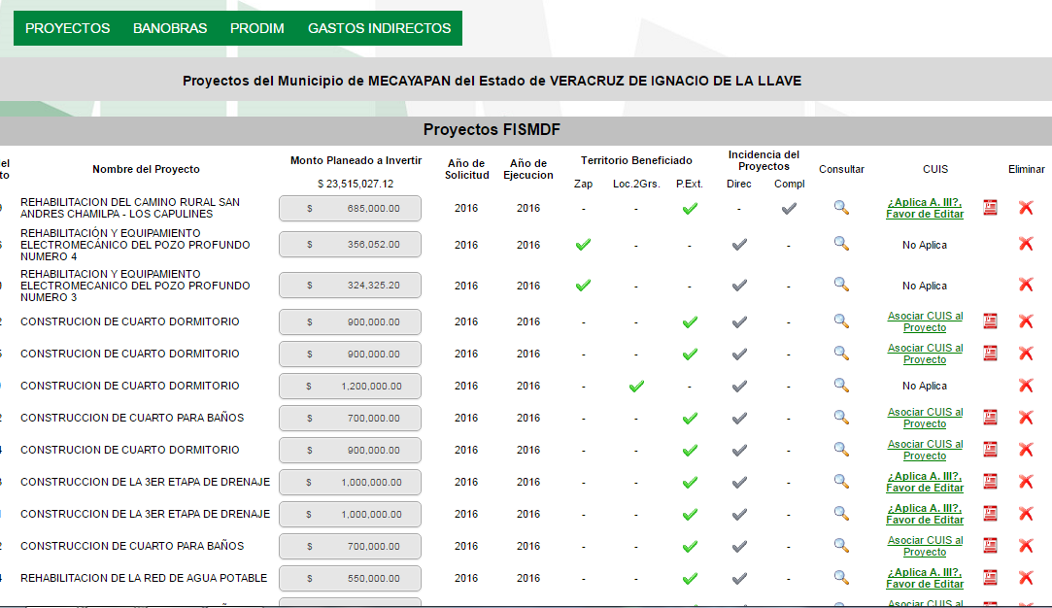

Recomendaciones MIDS 2017
Acreditar criterio de Pobreza Extrema usando el anexo III o asociado las CUIS al proyecto correspondiente.
ES NECESARIO COMPLETAR EL PROCESO DE ACREDITACIÓN DE POBREZA EXTREMA, HASTA QUE APAREZCA EL STATUS “PROCEDE” EN CADA OBRA, O “PROCEDE POR LOCALIDAD RURAL EN ZAP RURAL”

Slide 41
PROCESO PARA ACREDITAR EL BENEFICIO DE POBREZA EXTREMA SEGÚN CIRCULAR 2016
Tipos de Proyectos Procedimiento Resultado a Obtener
Beneficio No colectivo
Deberán levantarse CUIS a todos los hogares que pretenden ser beneficiados, pudiendo utilizar la información ya registrada en el SIFODE de la MIDS
Del total de CUIS levantadas, el 51% de los hogares deberá resultar en Pobreza Extrema y el 49% restante en condiciones de Pobreza.
Obras de Pisos, Techos, Muros, Cuartos adicionales, etc.
Beneficio Colectivo
El proceso se divide en 3 opciones (oportunidades) para acreditar la pobreza extrema.
Validación Estadística – Proceso interno de la MIDS que con base a la información de SEDESOL calcula el porcentaje de personas en Pobreza Extrema de la Localidad.
Obras de Drenajes, Agua Potable, Electrificación, Hospitales, Escuelas, Caminos, etc.
Si la localidad se encuentra ya censada en los datos de SEDESOL, en la MIDS puede aparecer de manera automática que la obra se autoriza por Validación Estadística.
http://www.normateca.sedesol.gob.mx/work/models/NORMATECA/Normateca/1_Menu_Principal/5_Guias_apoyo/CRITERIOS_GENERALES_PARA_LA_ACREDITACION_DE_BENEFICIO_A.pdf

Slide 42
PROCESO PARA ACREDITAR EL BENEFICIO DE POBREZA EXTREMA SEGÚN CIRCULAR 2016
Tipos de Proyectos Procedimiento Resultado a Obtener
Beneficio Colectivo
Anexo III – Es un formato que se imprime y se llena por parte del ayuntamiento y debe anexarse al expediente técnico de la obra.
Se utiliza cuando se realiza una obra fuera de las ZAP´s urbanas o fuera de las localidades dentro de los 2 grados de rezago social mas altos, pero los beneficios de estas obras alcanzan a esas poblaciones (ej.: escuelas, hospitales, drenajes, etc.).
Para realizar la acreditación el capturista de la MIDS únicamente debe indicar la opción “Si” en la pregunta que se refiera a:
¿Uso del anexo III?
Si el municipio se atiene a la acreditación por anexo III, deberá comprobar ante los fiscalizadores que cuenta con la información soporte necesaria para acreditar la obra. Las recomendaciones de la documentación soporte aparecen en el anexo 1 de la circular y son documentos recomendados por a ASF para hacer la acreditación.

Slide 43
PROCESO PARA ACREDITAR EL BENEFICIO DE POBREZA EXTREMA SEGÚN CIRCULAR 2016
Tipos de Proyectos Procedimiento Resultado a Obtener
Beneficio Colectivo
CUIS – En caso de no poder justificar la pobreza extrema a través de la Validación Estadística o Anexo 3, deberán aplicarse las CUIS.
El procedimiento indica que deberán levantarse CUIS al menos 30% de los hogares beneficiados.
Únicamente en la localidad donde se realizará el proyecto.
En caso de que 2 obras se hagan en la misma localidad pueden usarse las mismas CUIS.
Las CUIS deben ser capturadas en el módulo correspondiente de la MIDS, asociadas al proyecto y validadas.
El porcentaje de hogares acreditados en pobreza extrema según las CUIS, debe ser mayor al porcentaje de pobreza extrema municipal determinado por CONEVAL en la última medición municipal publicada.
En dichos casos el proyecto aparecerá con el Estatus de “PROCEDE” con lo que habrán terminado la Acreditación del Criterio de Pobreza Extrema.

Slide 44

PROCESO PARA ACREDITAR EL BENEFICIO DE POBREZA EXTREMA SEGÚN CIRCULAR 2016
Como deben quedar Acreditados los proyectos en la MIDS, ubicados en Pobreza Extrema
Falta terminar
proceso
Proceso
Terminado

Slide 45
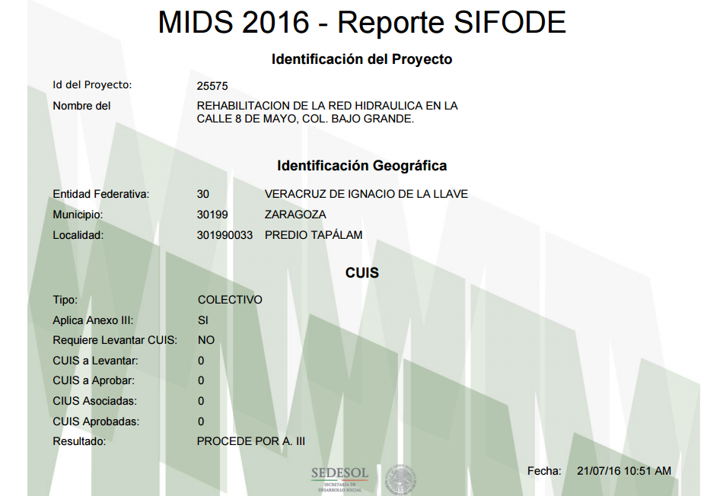

PROCESO PARA ACREDITAR EL BENEFICIO DE POBREZA EXTREMA SEGÚN CIRCULAR 2016
Una vez concluido el proceso de acreditación de criterio de pobreza extrema en la MIDS a través de CUIS o Anexo III, se emitirá un documento por proyecto tipo PDF en el que consta el resultado obtenido.
El documento indicará:
Identificación del Proyecto Identificación Geográfica Tipo (Colectiva o No Colectiva) Si Aplica anexo III | - CUIS incorporados - CUIS Asociados - Porcentaje acreditado de pobreza extrema - Resultado Final (Procede o No procede la acreditación)
Esta impresión se incluye en el Expediente Técnico de la Obra
Fecha de Impresión

Slide 46
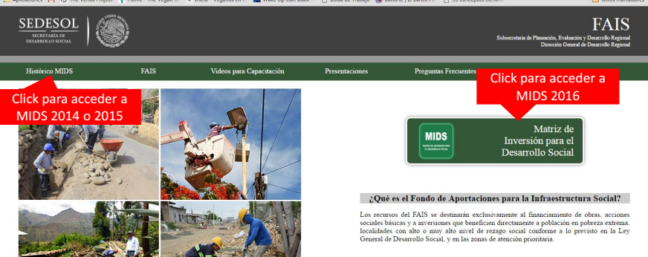
http://fais.sedesol.gob.mx/
Normatividad
Presentaciones
Dar click para ingresar a MIDS 2017
Videos
o 2016 utilizar los usuarios que se ocuparon en cada año.

Slide 47
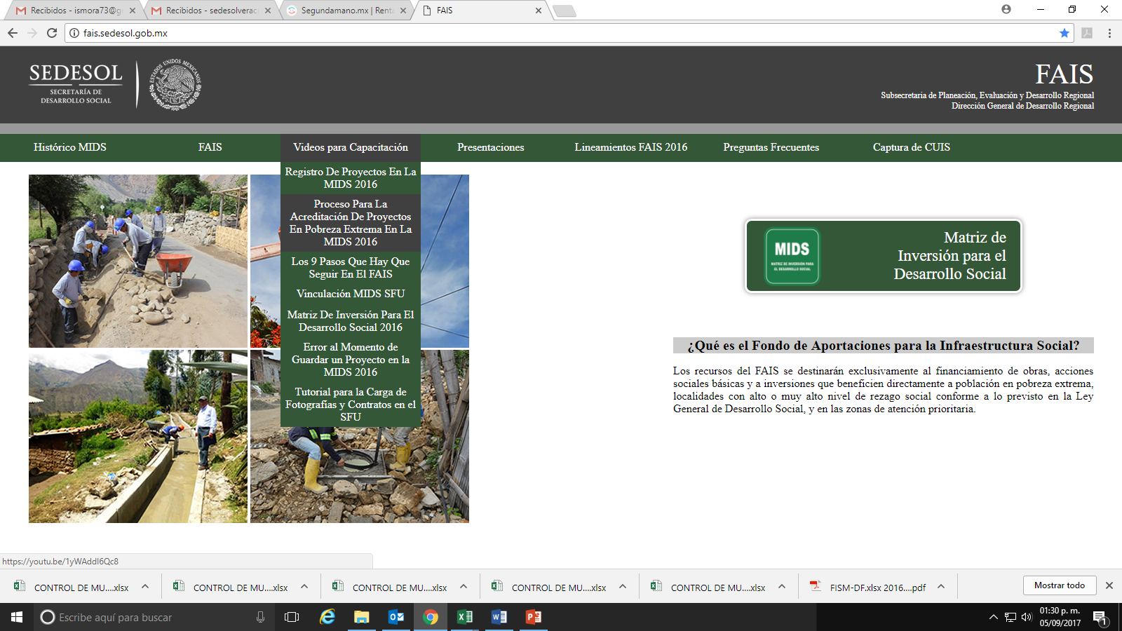
http://fais.sedesol.gob.mx/
Existen en esta página 7 videos subidos por Oficinas Centrales, con los tutoriales básicos para el manejo de la MIDS

Slide 49
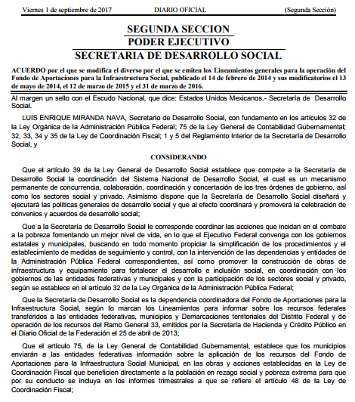
Acuerdo por el que se modifica el diverso por el que se emiten los lineamientos generales para la operación del fondo de aportaciones para la infraestructura social, publicado el 14 de febrero de 2014 y sus modificatorios el 13 de mayo de 2014, el 12 de marzo de 2015 y el 31 de marzo de 2016.

Slide 50
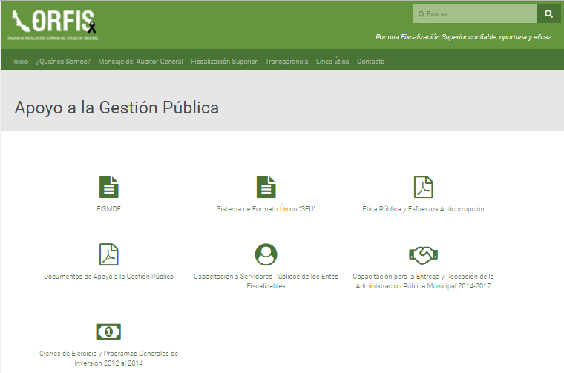
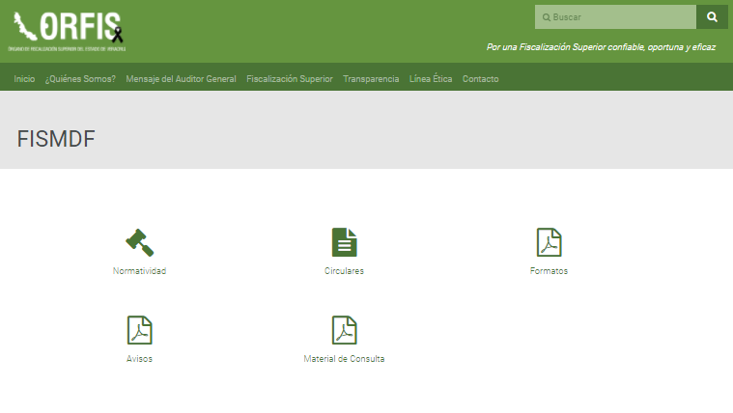

Slide 51
“Lineamientos Generales para la Operación del FISMDF 2017”
Fecha de Contratación de Obras
Hasta el 31 de Agosto
1° de Septiembre

Slide 52
Ejemplo
NÚM. DE OBRA | DESCRIPCIÓN | FÍSICO |  |  | FINANCIEROS
 |  | % | FECHAS REALES |  | % | FECHAS REALES
 |  |  | INICIO | TERMINO |  | INICIO | TERMINO
2017300002005 | HUERTOS COMUNITARIOS | 100 | 04/05/2017 | 14/05/2017 | 100 | 16/05/2017 | 16/05/2017
2017300002006 | HUERTOS COMUNITARIOS | 100 | 04/05/2017 | 14/05/2017 | 100 | 16/05/2017 | 16/05/2017
2017300002007 | HUERTOS COMUNITARIOS | 100 | 04/05/2017 | 14/05/2017 | 100 | 16/05/2017 | 16/05/2017
2017300002039 | HUERTOS COMUNITARIOS | 0 |  |  | 0
APEGADAS AL LINEAMIENTO DEL 31 DE MARZO 2016 | IMPROCEDENTE DE ACUERDO AL LINEAMIENTO DEL 1° DE SEPTIEMBRE
3 | 1

Slide 53
Recomendaciones Generales
Congruencia entre avances físicos y financieros.
Expedientes debidamente integrados.
Conclusión de obras y acciones a más tardar el 30 de noviembre y finiquitarlas durante la presente administración.
Gestionar la modificación a los calendarios de ejecución de obras y acciones financiadas con recursos con principio de anualidad.
Presentar Modificaciones Presupuestales a más tardar el 15 de diciembre y el Cierre del Ejercicio el 31 de diciembre.
Registro del información en el Sistema de Formato Único (SFU), del 1º al 15 de octubre.

Slide 54
Dirección de Evaluación
Programática y Financiera
Teléfonos 01 (228) 8139141, (228) 8139165 y
(228) 8418600 Ext. 1031.

